Slide 1


22 апреля -
Международный день Земли
22 апреля — день единения планеты для защиты природы и устойчивого развития.

Slide 2

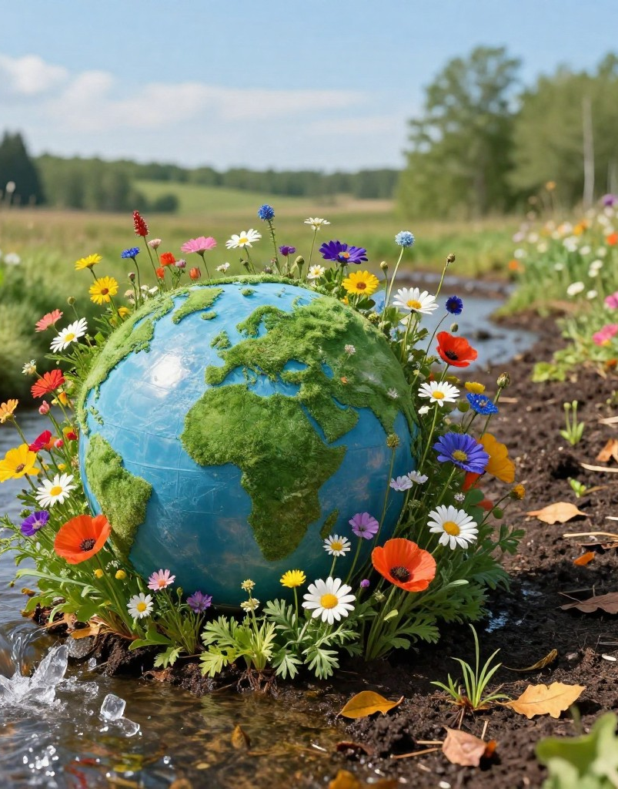
Зарождение и глобальное развитие Дня Земли
Международный день Земли возник в 1970 году как реакция на растущие экологические проблемы. Сегодня более 190 стран объединяются, чтобы подчеркнуть важность охраны природы и ответственности каждого.
2

Slide 3


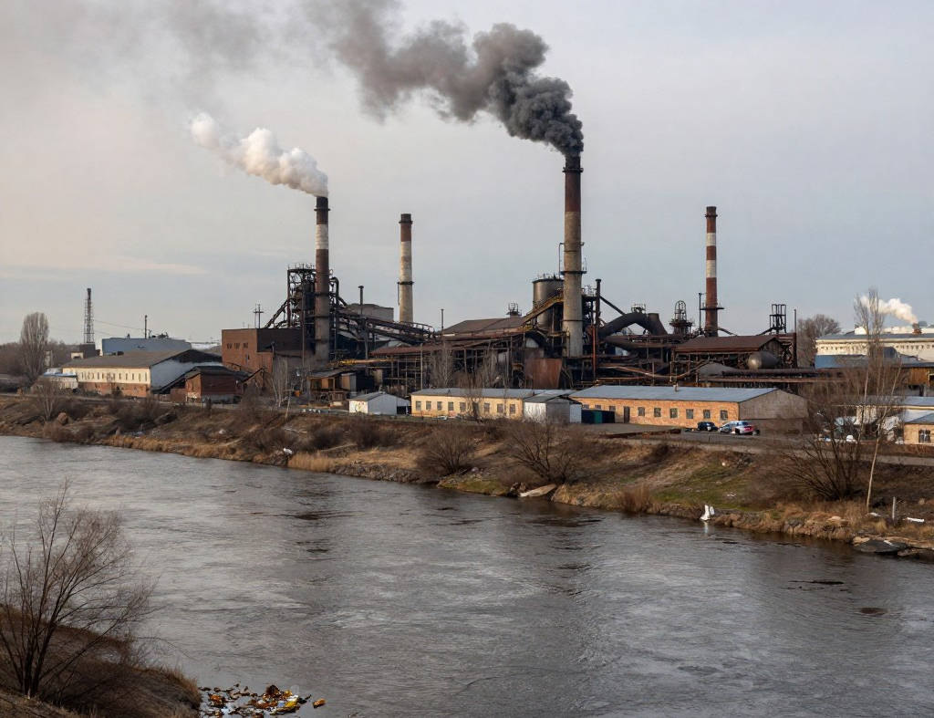
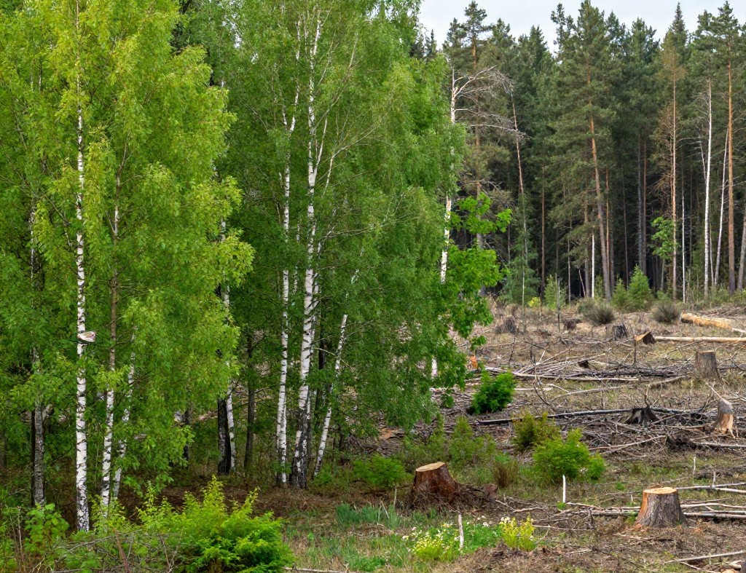
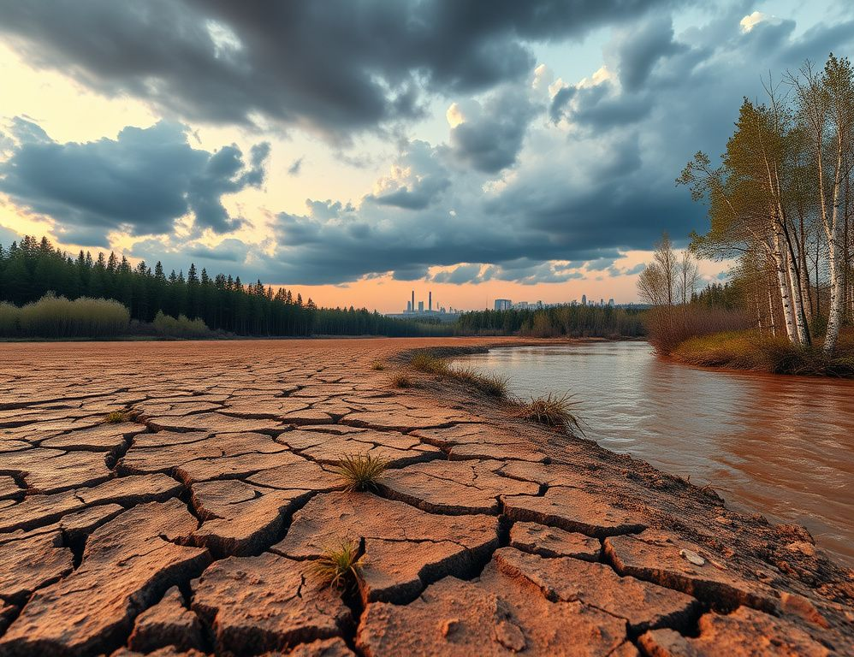
Ключевые экологические вызовы современности
Загрязнение атмосферы и водных ресурсов
Загрязнение воздуха промышленными выбросами и неочищенными сточными водами наносит серьёзный ущерб экологии. Это сказывается на здоровье людей и биоразнообразии.
Утрата лесных массивов и биоразнообразия
Ежегодно леса вырубаются на площади свыше 7 миллионов гектаров, что приводит к снижению количества видов животных и растений, нарушая природные экосистемы.
Климатические изменения и их последствия
Повышение средней температуры на 1,1 градус усиливает экстремальные погодные явления, вызывая засухи, наводнения и другие катастрофы, затрагивающие миллионы людей.
3

Slide 4


Увеличение населения и активное использование ресурсов усиливают нагрузку на природу, создавая экологические проблемы по всему миру.
70%
парниковых газов вызываются антропогенной деятельностью, что способствует глобальному потеплению.
Данные Всемирной организации здравоохранения
4

Slide 5



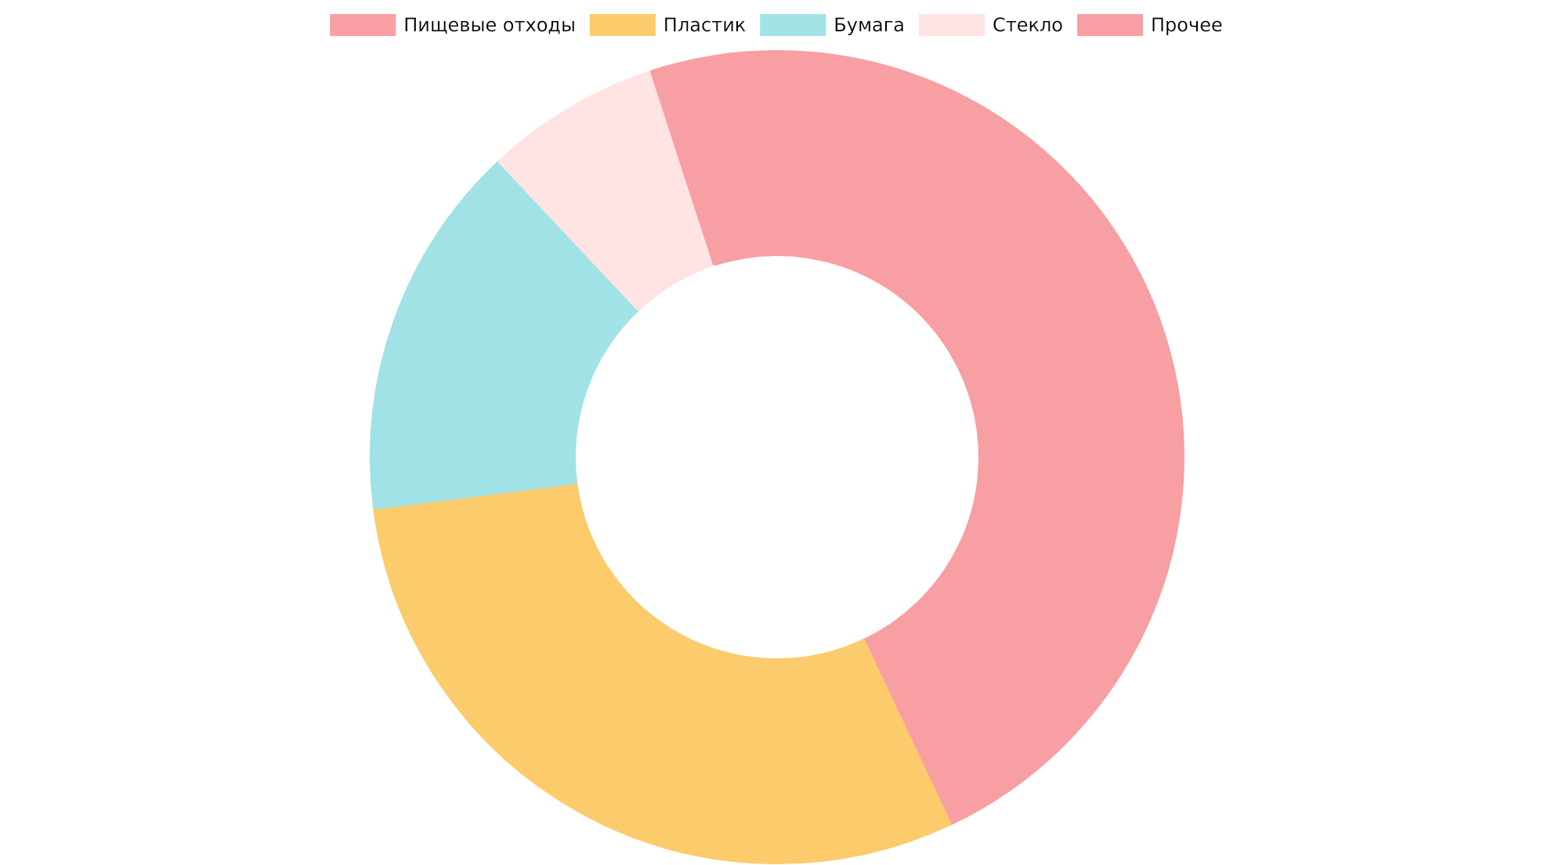
Структура отходов в России (2023)
Пищевые и пластиковые отходы составляют почти три четверти всего мусора, подчеркивая необходимость эффективной переработки.
Для уменьшения нагрузки на природу требуются комплексные меры по сокрытию пищевых и пластиковых отходов.
Министерство природных ресурсов России, 2023
5

Slide 6


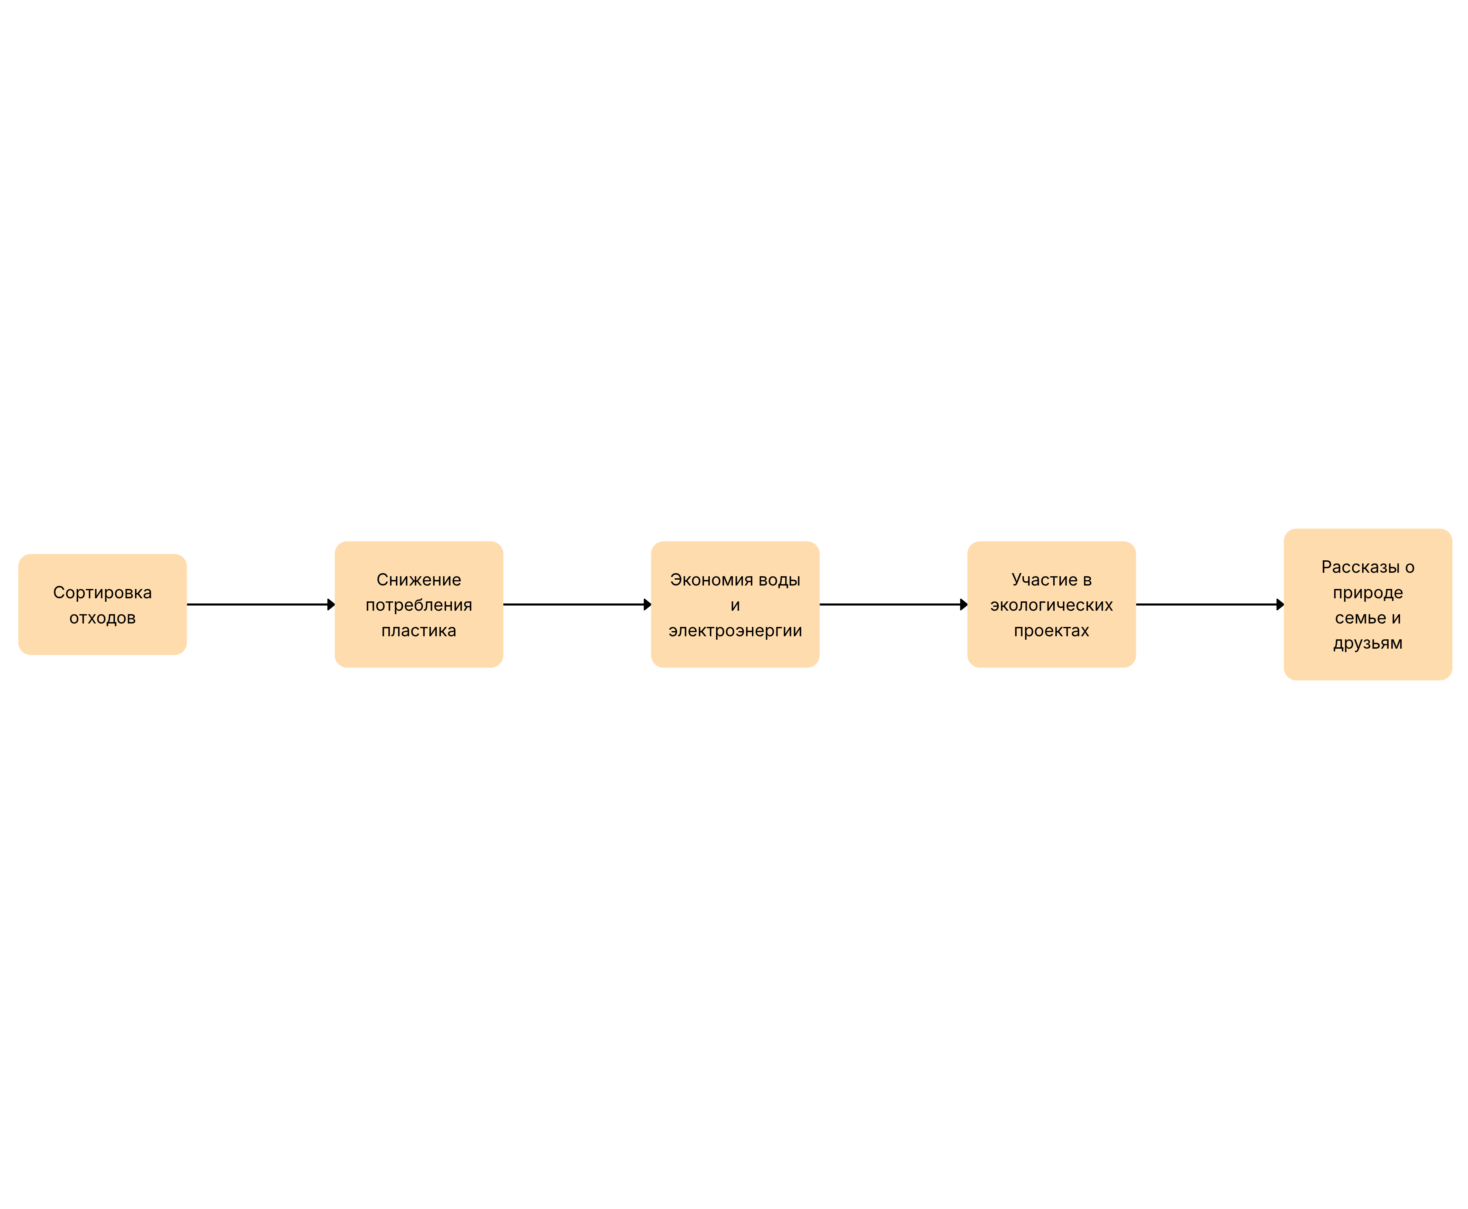
Экологичная жизнедеятельность школьника
Пошаговые действия для защиты окружающей среды
6

Slide 7

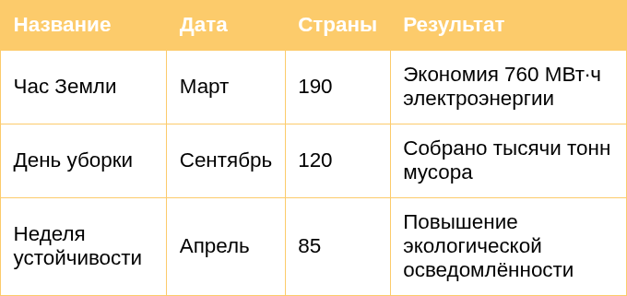
Крупные мировые экологические акции и их результаты
Массовое участие помогает формировать экологическое мышление и привлекать внимание к природе.
7
WWF, Open Earth Data

Slide 8

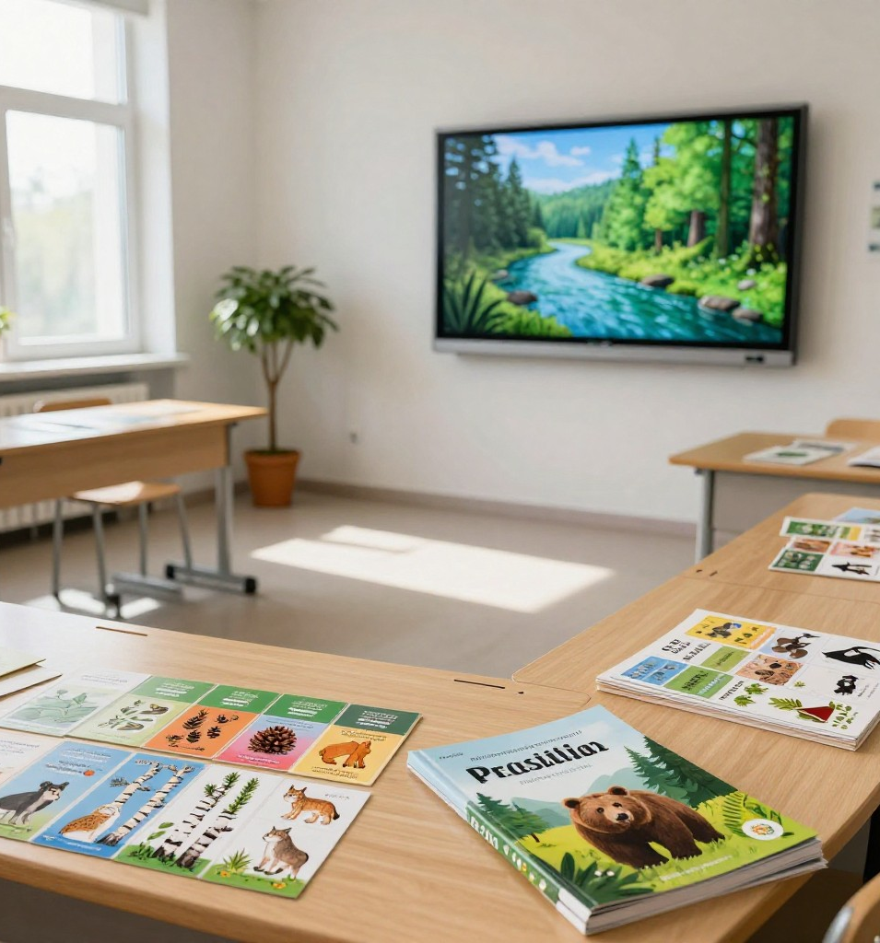
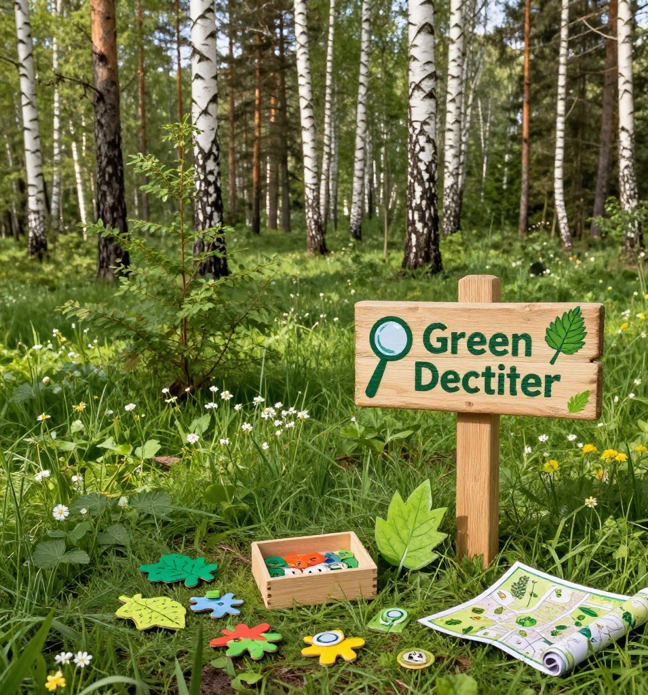
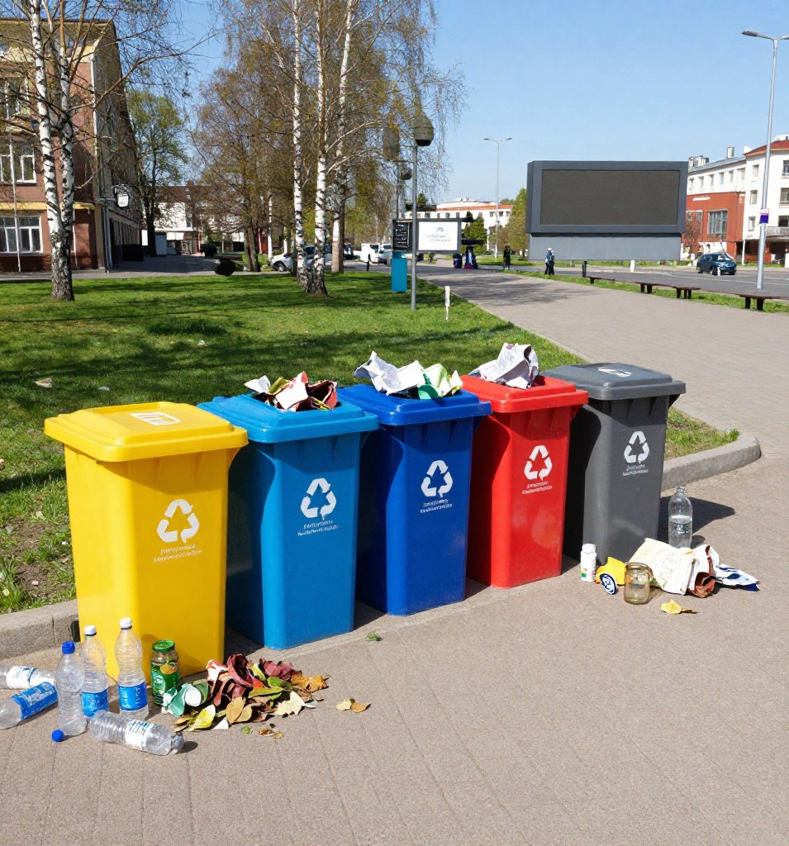
Как школьники могут помочь экологии
Сортировка и уменьшение отходов
Организуйте раздельный сбор мусора в школе, используйте многоразовые вещи и сокращайте одноразовый пластик.
Энергосбережение
Выключайте свет и электроприборы, продвигайте рациональное потребление энергии и идеи энергосбережения среди одноклассников.
Посадка растений и благоустройство
Участвуйте в посадке деревьев, создании школьного сада или клумбы, ухаживайте за зелёными уголками школы.
8

Slide 9

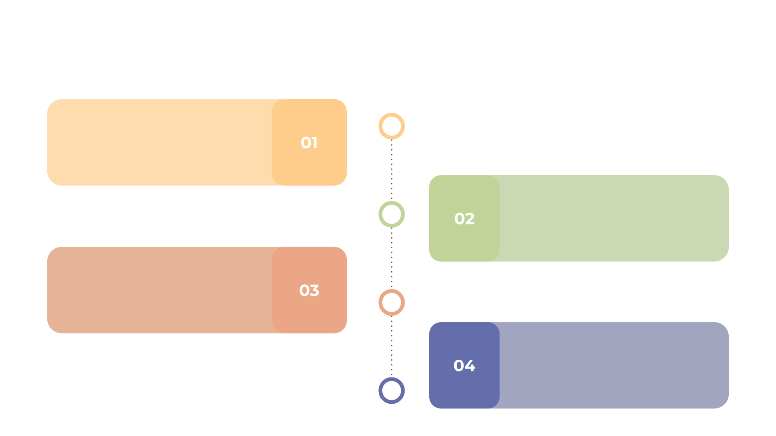

Проверь свои знания о Земле и экологии
Почему важно беречь природу?
Что такое переработка отходов и какие предметы можно сдавать на переработку?
Назови три простых действия, которые помогают охранять Землю (дома или в школе).
Как сокращение использования пластика влияет на природу? Придумай альтернативу одноразовому пластику.
9

Slide 10

Действуй ради Земли!
Маленькие действия — большая польза: сортируй отходы, экономь воду, участвуй в субботниках и делись идеями с друзьями. Вместе мы сохраним нашу планету!

